Slide 1
Здоровьесберегающие технологии в работе музыкального руководителя (обобщение опыта работы) МКДОУ детский сад №42 КВ
Музыкальный руководитель:
Полькина Татьяна
Сергеевна

Slide 2
Что такое здоровье ребенка?
Здоровье ребенка - это не только отсутствие болезни и физических дефектов, но и полное физическое, психическое и социальное благополучие.
От состояния здоровья детей во многом зависит благополучие общества.

Slide 3
Музыка лечит
Древнейшие ученые Пифагор, Аристотель, Платон считали, что музыка восстанавливает нарушенную болезнью гармонию в человеческом теле. Выдающийся врач всех времен и народов Авиценна еще тысячу лет назад лечил музыкой больных нервными расстройствами . С 19 века пошло распространение музыкотерапии в Европе.

Slide 4
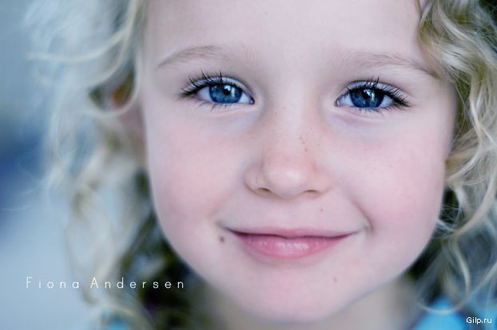
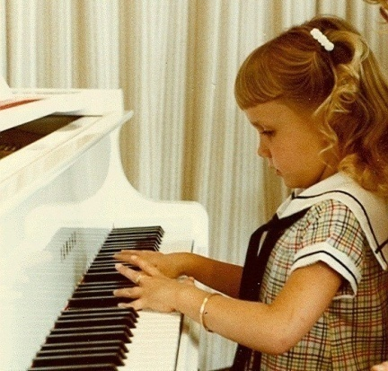
Планирование работы по здоровьесбережению
Музыкальный руководитель
Взаимодействие с родителями
Совместная деятельность педагога и детей
Самостоятельная деятельность детей
Работа с детьми
О В З

Slide 5
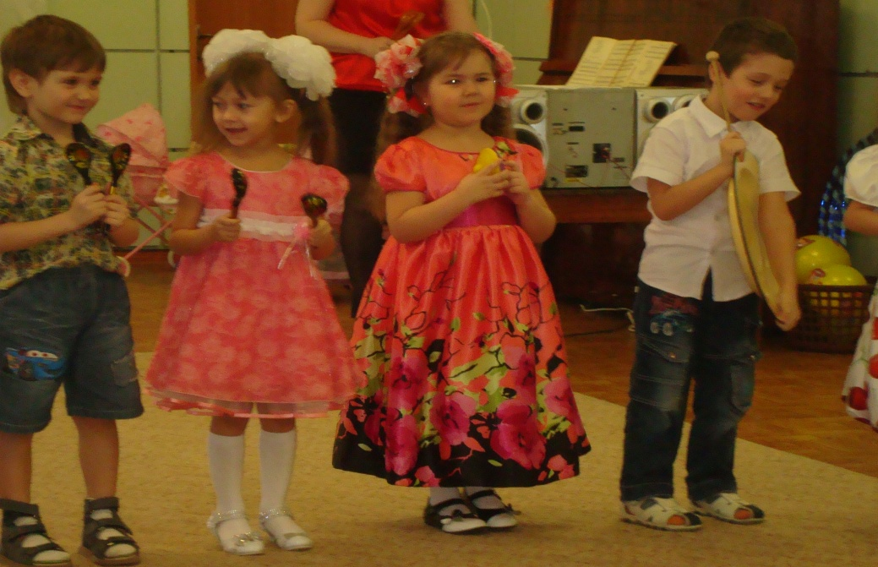
Самостоятельная деятельность детей
Работа в музыкальном уголке
Использование ТСО
Различные виды самомассажа

Slide 6
Совместная деятельность педагога и детей
НОД с использованием здоровьесберегающих технологий
Праздники , развлечения на здоровьесберегающую тематику
Утренняя гимнастика
Прогулка ( создание эмоционального фона)
Сон , пробуждение
Индивидуальная работа
Музыкальная сопровождение на физкультуре
Закаливание

Slide 7
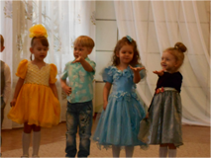
Работа с детьми ОВЗ
Создание адаптированной программы (раздел музыкальное развитие)
Музыкатерапия
Логоритмика
Индивидуальное консультирование

Slide 8
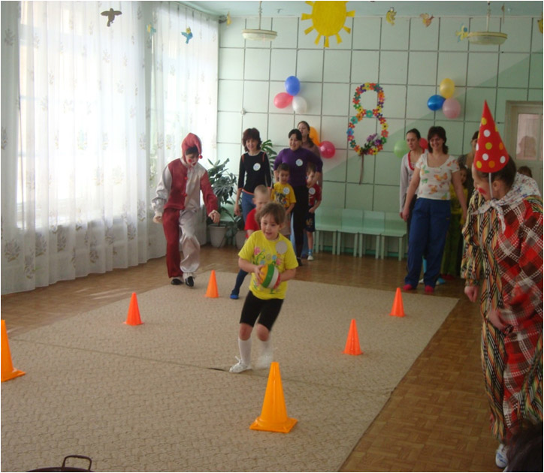
Взаимодействие с родителями
Анкетирование
Индивидуальное консультирование
Праздники , развлечения , досуги с участием родителей
Выступления на родительских собраниях
Дни открытых дверей

Slide 9
Характеристика используемых музыкальных видов деятельности, направленных на здоровьесбережение дошкольников
Песенки - распевки (перед пением песен, провожу дыхательные, артикуляционные и фонопедические упражнения для горла и голосовых связок с целью профилактики простудных заболеваний).
Игровой массаж и самомассаж.
Пальчиковые игры – развивают мелкую моторику, повышают координационные способности пальцев
Речевые игры - эффективно влияют на развитие эмоциональной сферы, выразительности речи детей, двигательной активности.
Музыкально-ритмические движения - помогают тренировать мышцы шеи, плечевого пояса, ног, корпуса; развивают быстроту, чёткость, размах движений; помогают устранить отдельные физические недостатки. Проводятся и с предметами и без них.

Slide 10
Утренняя гимнастика
Утренняя гимнастика проходит обязательно с музыкальным сопровождением. Этот вид деятельности детям очень нравится. Выполняя движения, они стараются передать музыкальный образ произведения. Музыка является активным действенным средством эмоциональной коррекции, помогает войти в нужное эмоциональное состояние. Все это дает положительный эмоциональный заряд на целый день.
Прогулка
Если прогулка проходит под музыку – это здорово и приятно! В солнечный день и в морозную свежесть, бодрые и веселые аккорды музыкального произведения оживляют движения. Детям хочется веселиться, играть, что-то придумывать. Радостная музыка задает определенный жизненный ритм, оказывает мобилизующее воздействие, выраженное в игровой форме. Ритмичная музыка положительно влияет на развитие нервной системы ребенка. Слушая такую музыку на свежем воздухе, дети могут танцевать, подпевать, запоминая слова новых песен.

Slide 11
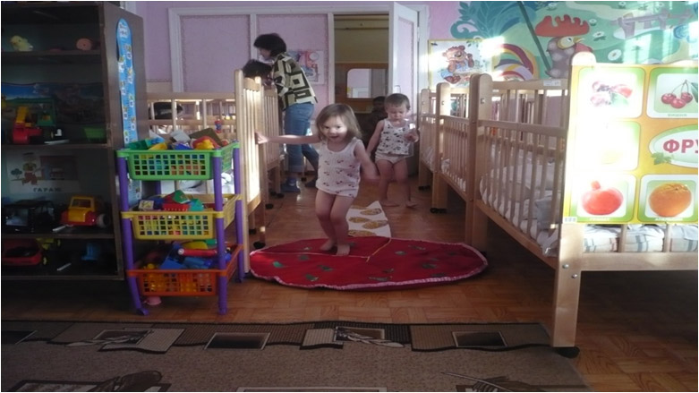
Сон , пробуждение
Одним из методов расслабляющего воздействия на ребенка является применение музыкальных произведений в периоды засыпания и пробуждения. Для этого в детском саду созданы необходимые условия: музыкальный центр и диски, со специально подобранными мелодиями – «колыбельными». Под воздействием такой музыки у детей нормализуется артериальное давление, стимулируется дыхание, происходит эмоциональное расслабление. Спокойная, нежная музыка помогает детям уснуть.

Slide 12
«Музыка не только фактор облагораживающий, воспитательный. Музыка — целитель здоровья.» Бехтерев В.
Музыкотерапия - одно из перспективных направлений, способствует коррекции психофизического здоровья детей в процессе их жизнедеятельности. Различают активную (двигательные импровизации под соответствующий характеру музыки словесный комментарий) и пассивную (прослушивание стимулирующей, успокаивающей или стабилизирующей музыки специально подобранной как фон) формы музыкотерапии. Я использую элементы активной музыкотерапии при организации детской в деятельности в кружке «Веселые ритмы».

Slide 13
Музыка оказывает сильное успокаивающее воздействие на гиперактивных детей.
Замкнутые, скованные дети становятся более спонтанными, у них развиваются навыки взаимодействия с другими людьми.
Улучшается речевая функция.
Улучшается сенсомоторная функция.
Музыкотерапия очень эффективна в коррекции нарушений общения: она помогает установлению эмоционального диалога часто даже в тех случаях, когда другие способы исчерпаны.
Музыка благотворно воздействует через телесный уровень
на эмоциональное состояния дошкольника.

Slide 14
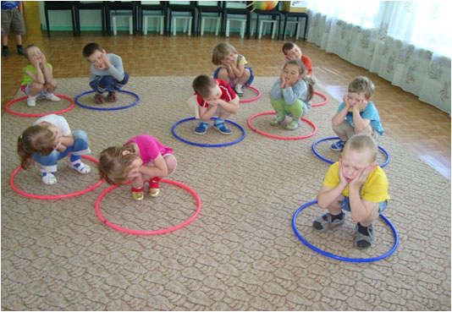
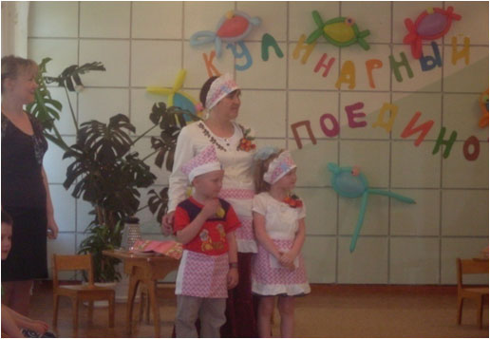
Логоритмика
Логоритмика – система упражнений, заданий, игр на основе сочетания музыки и движения, музыки и слова, музыки, слова и движения, направленная на решение коррекционных, образовательных и оздоровительных задач.
Логоритмика предполагает и укрепление здоровья, и воспитание правильной речи, и устранение речевых нарушений, но прежде всего – развитие мышления и понимания, без которых решить указанные задачи невозможно.

Slide 15
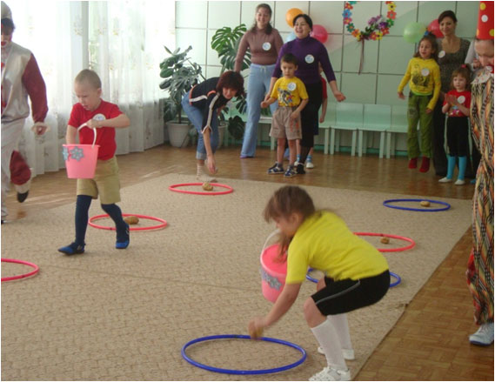
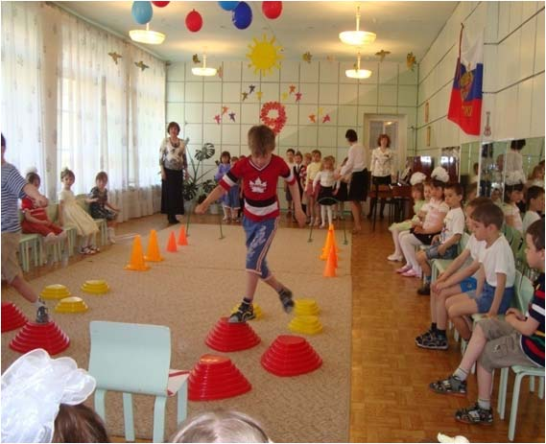
Положительные эффекты использования музыкотерапии:
Музыка оказывает сильное успокаивающее воздействие на гиперактивных детей.
Замкнутые, скованные дети становятся более спонтанными, у них развиваются навыки взаимодействия с другими людьми.
Улучшается речевая функция.
Улучшается сенсомоторная функция.
Музыкотерапия очень эффективна в коррекции нарушений общения: она помогает установлению эмоционального диалога часто даже в тех случаях, когда другие способы исчерпаны.
Музыка благотворно воздействует через телесный уровень
на эмоциональное состояния дошкольника.

Slide 16
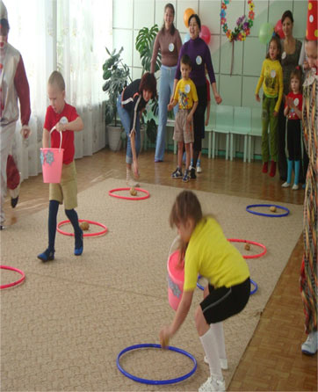
Взаимодействие музыкального руководителя с родителями
В современном мире детей окружает самая разнообразная звуковая среда, и к сожалению, она не всегда благотворно влияет на наших малышей. Я напоминаю родителям об охране детского голоса, о том, что музыка и другие шумовые эффекты не должны звучать очень долго и очень громко, так как даже самое полезное средство при неумеренном использовании может принести вред, то есть негативно отразиться на эмоциональном и соответственно физическом состоянии ребенка.

Slide 17
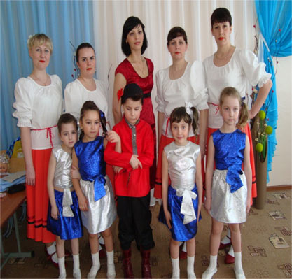
Совместная деятельность педагогов и детей. Пассивная музыкотерапия.
Музыка в нашем детском саду сопровождает детей в течение всего дня. Слушая хорошую музыку в хорошем исполнении, дети испытывают состояние наслаждения и восхищения. У них формируются первоначальные ценностные ориентации – способность ценить красоту в жизни. Восприятие музыки способствует общему интеллектуальному и эмоциональному развитию, а значит, косвенно влияет и на физическое развитие и состояние.
Помогаю педагогам ДОУ подобрать соответствующий музыкальный репертуар, консультирую по актуальным вопросам.

Slide 18
ЗВУКОВАЯ СРЕДА ОКРУЖАЮЩАЯ НАШИХ ДЕТЕЙ
Источник звука | Воздействие звука и его оценка
Голоса самих детей | Создают шумовой фон, вызывают утомление нервной системы, поэтому надо стараться, чтобы в помещении, где находится много детей, все говорили негромко, следуя в этом положительному примеру взрослого.
Голос взрослого | Воспринимается детьми как значимый источник информации, его интонация мгновенно отражается на душевном состоянии малыша. Поэтому говорить надо ласково, мягко, негромко, неторопливо, отчетливо произнося все звуки, так как дети следят за артикуляцией взрослого, и на этой основе формируется их собственное звукопроизношение. Используйте разнообразные ласковые обращения и формы слов – это очень смягчает язык. Чаще напевайте, что хотите, тихонечко, про себя.
Пение птицы, журчание воды | Очень благоприятно действующие шумы
Шум автодороги, работающих механизмов | Неблагоприятно действующие шумы, которые необходимо устранить или ослабить
Звучание речи, музыки из радиоприемника, магнитофона | Включать не более чем на 5-10 минут при условии, что это не фон, а звуки, которые вы вместе внимательно слушаете.
Звучание музыкального инструмента | Прекрасно, если инструмент настроен, музицирующий владеет им, отобранное произведение соответствует данному моменту и понятно детям.

Slide 19
Рекомендуемые музыкальные произведения (утро, встреча)
П.И.Чайковский. Марш из балета «Щелкунчик».
П.И.Чайковский. Вальс цветов из балета «Щелкунчик».
И. Штраус. Полька «Трик-трак».
М.И. Глинка. «Детская полька».
А. Вивальди. «Зима».
П.И.Чайковский. «Апрель».
Г.В. Свиридов. «Музыкальный ящик».
Г.В. Свиридов. «Веселый марш».
Н.А. Римский –Корсаков. Вступление «Три чуда».
Рекомендуемые музыкальные произведения (в течение дня)
Р. Шуман. «Клоуны».
А.Т. Гречанинов. «Игра в лошадки».
«Во поле береза стояла» р.н.п.
М.И. Глинка. «Вальс-фантазия».
П.И.Чайковский. Мазурка.
Л.В. Бетховен. Менуэт. Экосез.
С.С. Прокофьев. «Вальс» из балета «Золушка».
П.И.Чайковский. Русская пляска.
Д.Д. Шостакович. «Танцы кукол».
А.К. Лядов. «Дождик-дождик».
К. Сен-Санс. «Осел», «Кенгуру», «Аквариум», «Лебедь».
П.И.Чайковский. Времена года.
Рекомендуемые музыкальные произведения (сон)
Колыбельные.
П.И.Чайковский. «Октябрь».
Ц.А. Кюи. Колыбельная.
Г.В. Свиридов. «Грустная песенка».
Н.А. Римский – Корсаков. «Море» из оперы «Сказка о царе Салтане».
Н.А. Римский – Корсаков. Опера «Снегурочка», сцена таяния Снегурочки.
К.В. Глюк. Опера «Орфей и Эвредика», «Мелодия».
М.И. Глинка. Ноктюрн ми-бемоль-мажор.
Л.В. Бетховен. «Сурок».
Л.В. Бетховен. Соната №14, 2-я часть.
Ф. Шуберт. «Аве Мария».
Ф. Шуберт. Серенада.
Музыка не должна быть слишком громкой.
Музыка не должна звучать постоянно.
Иногда полезно послушать и тишину.

Slide 20
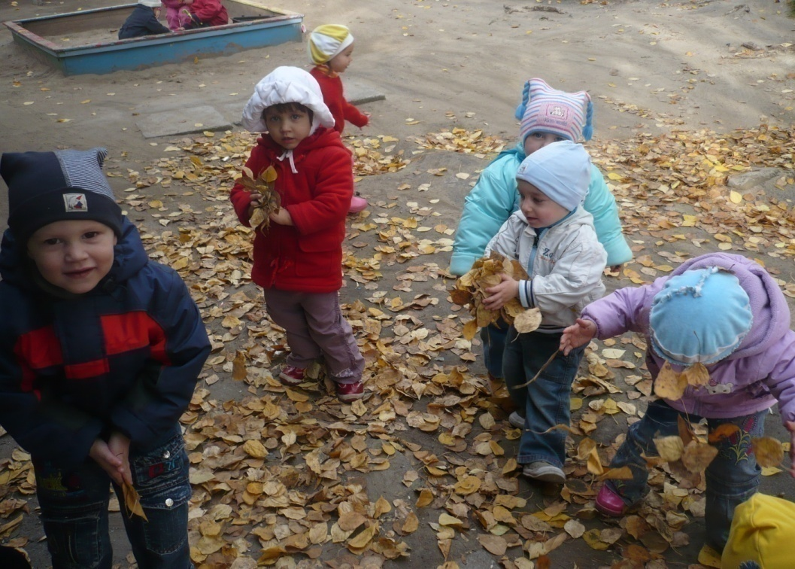
Помните, Ваше здоровье – это не только правильный рацион питания, но и состояние души! Будьте здоровы!

